Slide 1

SUPERVISOR

Slide 2
Guilherme Alves Ferriera
Isabella Oliveira Lima
EQUIPE
Karina Lie Wakassuqui
Luiza Vitória Antunes Mazo
Vinicius Silva da Conceição

Slide 3
Sistema de monitoramento de computadores em faculdades.
A equipe que utilizará o sistema é o setor de T.I. da faculdade
A equipe de T.I da faculdade dará o suporte aos professores que farão a solicitação de atendimento.
As informações da ocorrência estarão em um banco de dados que ajudará na avaliação de incidências.
NEGÓCIO

Slide 4
PROBLEMA Meta: Inovar e agilizar o suporte de T.I
PROFESSOR
Tenta registrar as notas dos alunos
ATNDIMENTO FINALIZADO
Pede ajuda
Terminar a aula
COMPUTADOR
Computador com problemas
Vai até a sala dos professores
Reparar computador
SUPORTE

Slide 5
As informações da ocorrência estarão em um banco de dados que ajudará na avaliação de incidências.
Haverá uma dashboard com controle de monitoramento visual onde o suporte de T.I conseguirá verificar o problema do computador.
Emitiremos um alerta para que a equipe de T.I. fique mais atenta em determinada máquina.
SOLUÇÃO

Slide 6

CHAT BOT VIA DISCORD
Criação de um Ticket para cada chamado de acordo com incidente, facilitando e agilizando o suporte dos envolvidos.
Haverá um ícone de suporte na dashboard para fácil interação do suporte da faculdade com a SuperVisor
INOVAÇÃO

Slide 7
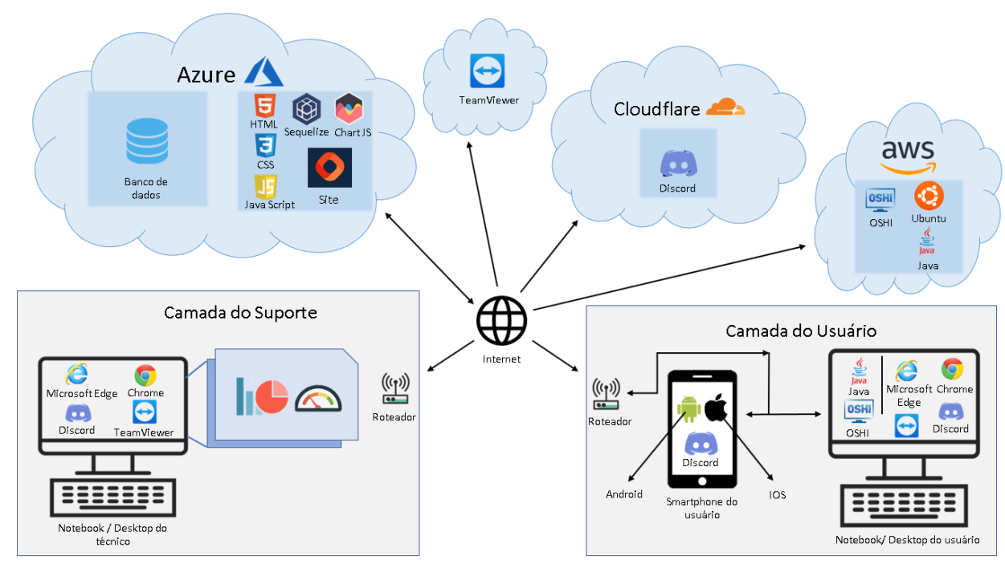
LOW LEVEL DESIGN (LLD)

Slide 8
BPMN
https://app.heflo.com/Process/Editor#&

Slide 9
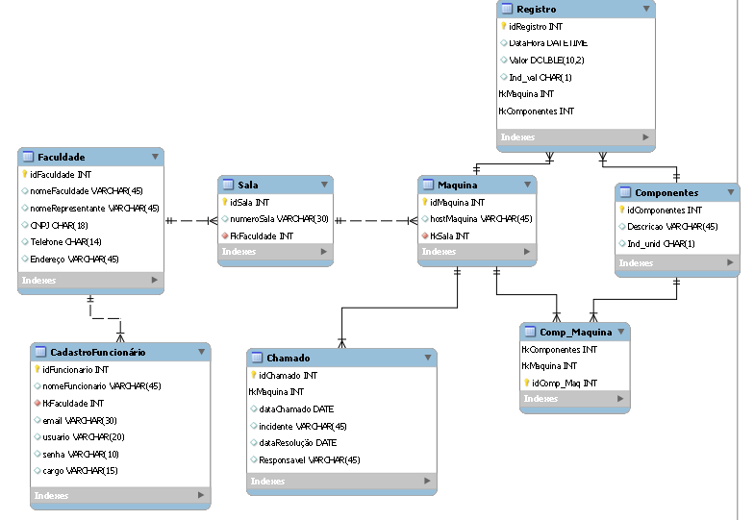
DIAGRAMA DE BD

Slide 10
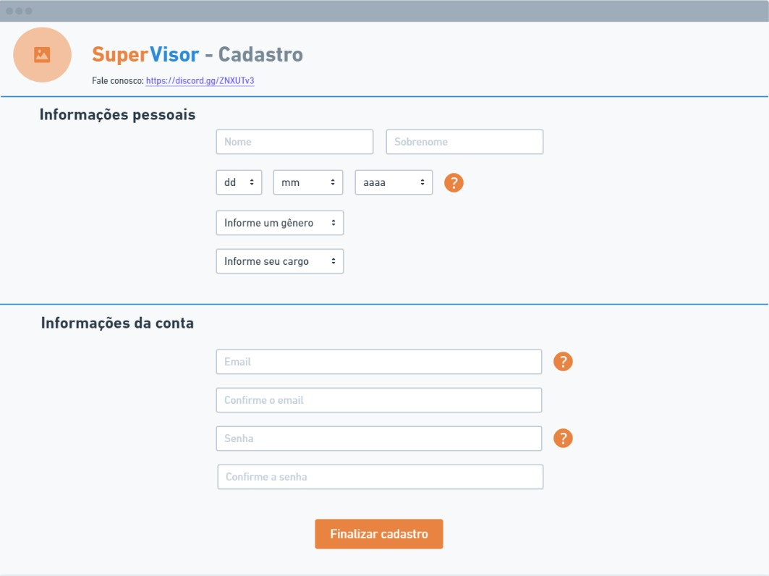
MOCKUP DE TELA
CADASTRO

Slide 11
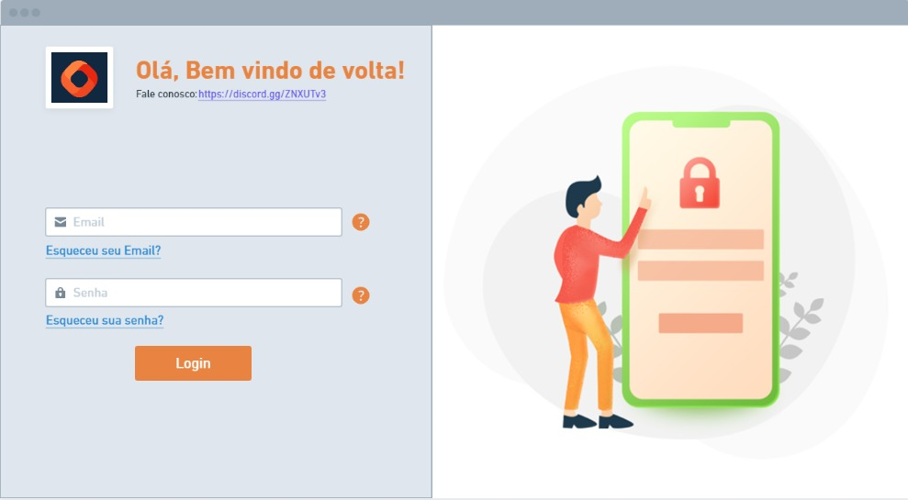
MOCKUP DE TELA
LOGIN

Slide 12
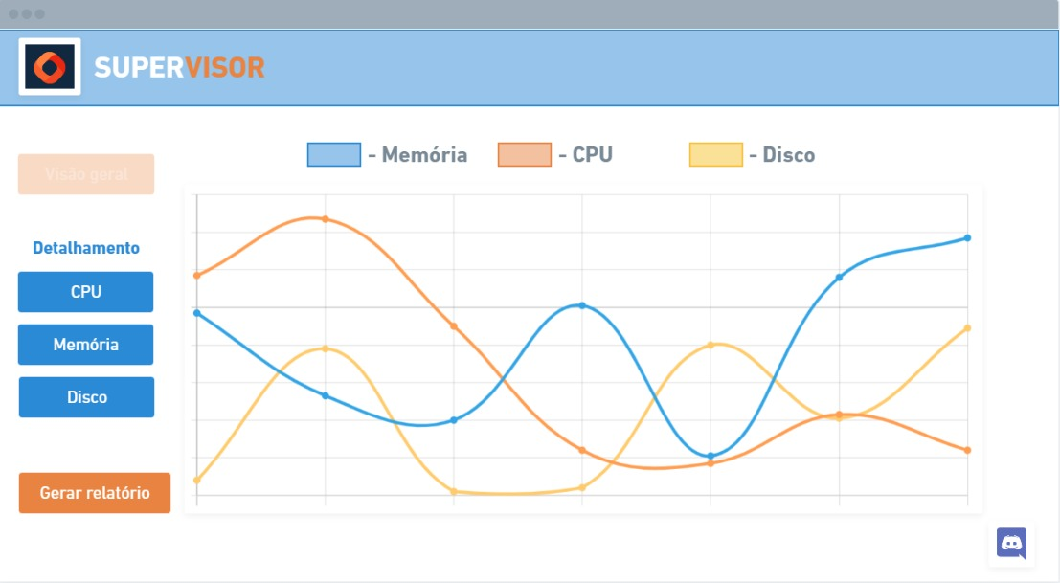
MOCKUP DE TELA
DASHBOARD

Slide 13
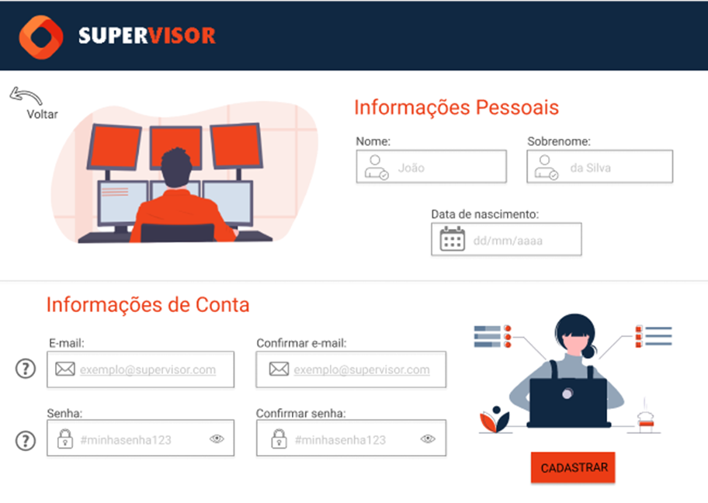
PROTÓTIPO DE TELA
CADASTRO

Slide 14
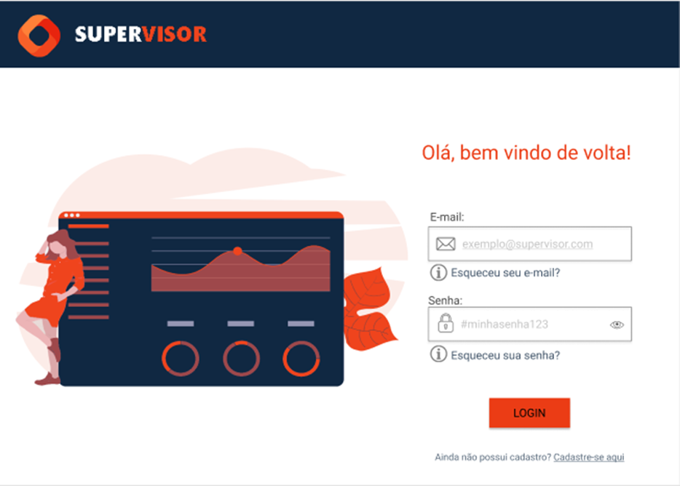
LOGIN

Slide 15
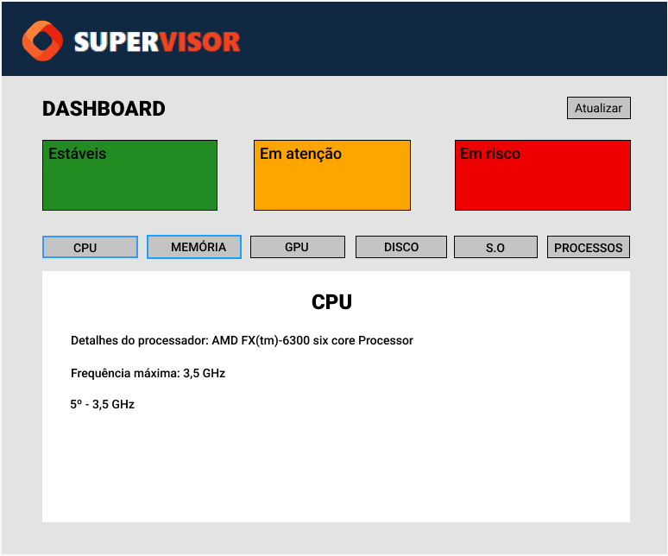
DASHBOARD

Slide 16
TELAS EM JAVA SWING

Slide 17
CLIENTE LINUX

Slide 18
USO DA API

Slide 19
CONCLUSÃO
Ao final desta sprint, concluímos que a nossa solução de monitoramento tem como objetivo facilitar a rotina do professor e fazer com que as atividades acadêmicas sejam realizadas com mais praticidade e eficiência.
Portanto, nossa solução visa, principalmente, minimizer ao máximo a perda de tempo de aula ao esperar o técnico solucionar o problema.

